Slide 1
Características del paciente que ingresa por SARS-CoV-2 durante el nuevo pico de incidencia de la sexta ola.
Autores: J. López García, L. Piñel Jiménez, A. Martínez Mesa, E. Sánchez Alvarez, D.E. Vega Lizarazo, J.L. Velasco Garrido.
Hospital Universitario Virgen de la Victoria
INTRODUCCION
A mediados de noviembre de 2021 comenzamos a observar diariamente un repunte de la incidencia de infección por SARS-CoV-2. El 24 de noviembre, una nueva variante (Ómicron) es identificada y el 26 de noviembre la OMS la declara como variante preocupante. Aún son muchas las incertidumbres acerca de la gravedad, transmisibilidad o capacidad para evadir una vacuna y propagarse de esta nueva variante.
El objetivo de este estudio ha sido conocer y describir las principales características de los pacientes ingresados durante este nuevo repunte de contagios, así como evaluar su evolución durante el ingreso.
METODOLOGIA
Hemos realizado un estudio descriptivo retrospectivo, en el que mediante un muestreo aleatorio sistemático se han incluido pacientes ingresados debido a infección por SARS-CoV-2 desde mediados de noviembre hasta el final de diciembre de 2021. Se han recogido variables epidemiológicas, clínicas y demográficas a partir de la historia clínica informatizada del paciente.

Slide 2
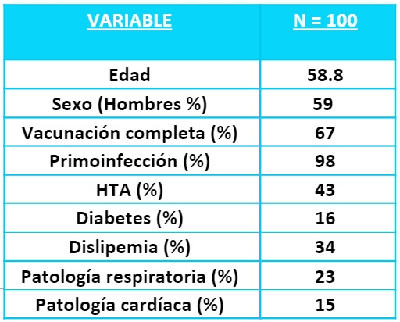
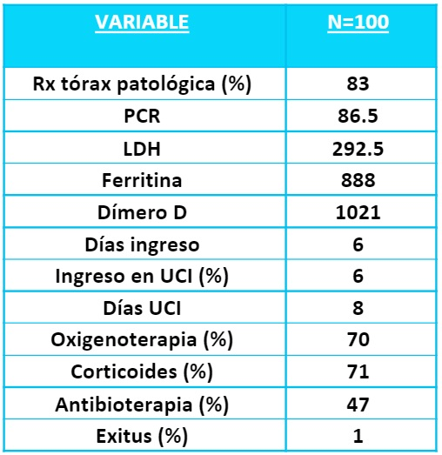
RESULTADOS
- El 59% de la muestra eran hombres y 41% mujeres, con una edad media de 58.8 años.
- Al ingreso el 83% presentó una radiografía de tórax patológica, así como, unos valores medios de PCR 86.5, LDH 292.5, Ferritina 888 y DD 1021.
- Solamente el 6% precisó de ingreso en UCI con una estancia media de 8 días.
- Durante el ingreso el 70% requirió oxigenoterapia, el 71% requirió corticoides por vía sistémica y en torno al 47% recibió antibioterapia, siendo preciso en ocasiones continuar con alguno de estos tratamientos al alta domiciliaria.
CONCLUSIONES
- Para la amplia mayoría de los pacientes ingresados, se trató de su primer episodio de infección por SARS-CoV-2 a pesar de que gran parte de la muestra presentaba una correcta pauta vacunal.
- Tan solo un pequeño porcentaje precisó de ingreso en la Unidad de Cuidados Intensivos y la mortalidad fue muy baja.
- Actualmente son necesarios más estudios para evaluar con certeza el perfil del paciente que ingresa y ver si éste podría haber diferido de forma significativa con respecto a oleadas previas.

